Slide 1
Министерство просвещения ПМР ГОУ СПО «Тираспольский техникум информатики и права»
КУРСОВАЯ РАБОТА
по дисциплине: Разработка, внедрение и адаптация программного обеспечения отраслевой направленности
на тему: Разработка информационного программного комплекса автоматизации автобусного парка.
Выполнил обучающийся Балинский Александр Александрович
Специальность 2.09.02.05
Прикладная информатика в экономике
Руководитель преподаватель
информационных дисциплин
Балашова Юлия Владимировна

Slide 2

Цели и задачи курсовой работы
Цель:
Разработка информационного программного обеспечения автоматизации автобусного парка.
Задачи:
Изучение материалов устройства автобусных парков,
Выявление актуальности данной программы,
Составление списка требований к программе,
Реализация программного продукта.

Slide 3
Введение
Актуальность темы
исследования обосновано тем, что упрощает обработку учёта списка работников, списка автобусов в парке, а также продажу билетов. С возможностью коррекции данных, так как возможны изменения в структуре автопарка.
исследования является автоматизация процессов автопарка.
Объектом

Slide 4
Описание предметной области
Для автоматизации автобусного парка необходимо определить количество возможных работников, автобусов и маршруты для продажи билетов. Затем составить список работников, автобусов и маршрутов. Далее список отправляется в гос. органы, которые учитывают все нормы и одобряют его или отправляют назад на доработку.

Slide 5
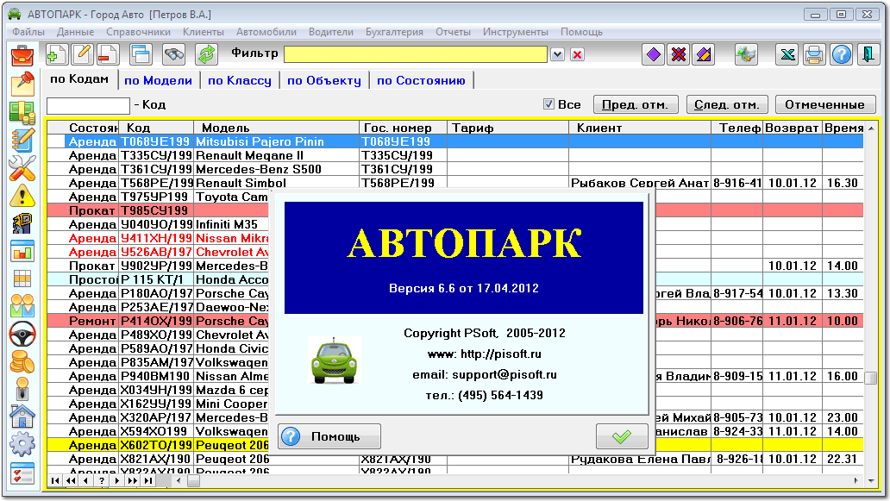
Аналоги программного продукта
Программа
“Автопарк”

Slide 6
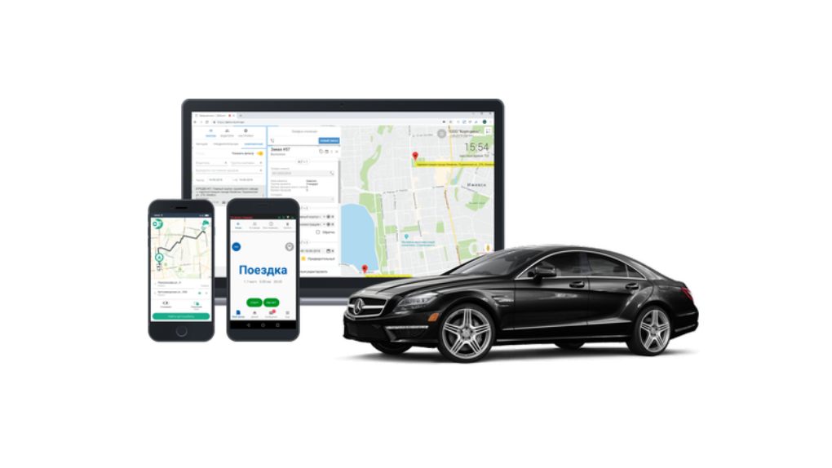
Аналоги программного продукта
Программа
“Корпоративные поездки”

Slide 7
Требование к программе
ИЗМЕНЕНИЕ / Удаление
Ввод / Вывод
Сброс данных
Информация об ошибках
Программа должна иметь возможность изменять и удалять информацию
Программа должна иметь возможность вводить и выводить информацию
Программа должна иметь возможность сброса данных в исходное состояние.
Программа должна иметь возможность указывать пользователю на его ошибки.

Slide 8
Руководство программиста
Класс Voditel является программным представлением работников автопарка. Данный класс содержит в себе несколько полей: Fio- ФИО участника, contact-Номер телефона сотрудника, ZP-заработная плата сотрудника.
Класс Machine является программным представлением автобусов в автопарке. Данный класс содержит в себе несколько полей: marka-марка автобуса, model-марка автобуса, koll-количество автобусов в автопарке.
Класс Marshrut является программным представление маршрутов.
Класс Program – главный класс приложения, в котором определена точка входа для приложения.

Slide 9
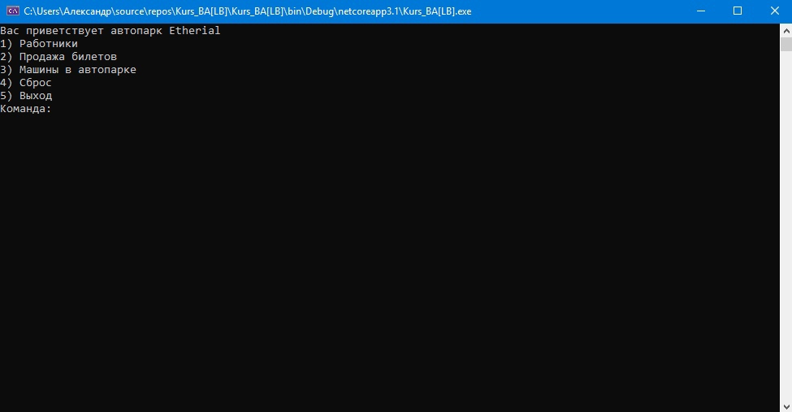
Руководство пользователя
Все взаимодействия пользователя с программой происходит через команды.

Slide 10
Заключение
В ходе выполнения курсовой работы была изучена предметная область. Был произведён анализ существующих аналогов, выявлены достоинство и недостатки.
При исследовании предметной области были выявлены требования к программе, а также составлены руководство пользователю и программисту.
Поставленные задачи были успешно выполнены, обозначенные цели достигнуты.

Slide 11
Доклад окончен
Спасибо за внимание!

